Slide 1
CESAMES
System Architecting Method
Ensacheuse Open-Source

Slide 2
System Architecture
System name: Ensacheuse Open-Source
System Engineer 1: Derigent Alexandre
System Engineer 2: Roux clément
Insert illustration of the system

Slide 3
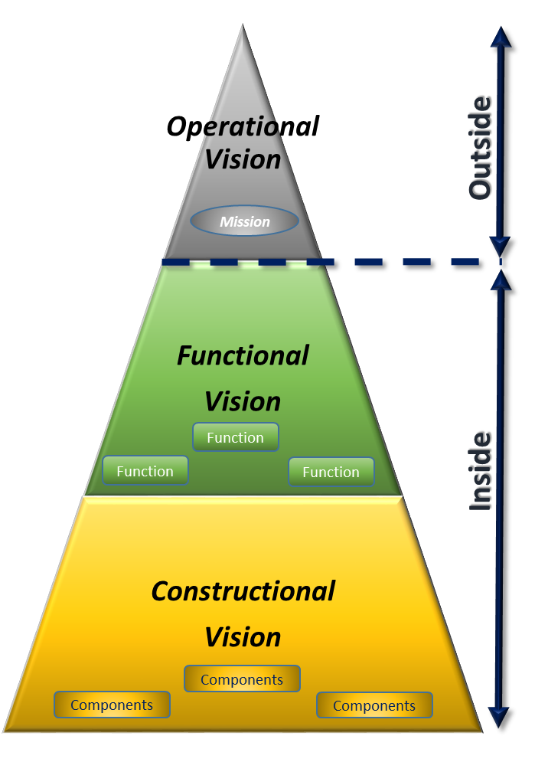
CESAMES Method
CESAM - Grid
Views
Expected
Properties
Description
State
Static
Dynamic
Needs
Life Cycle
Stakeh./Env
Use Cases
Operational Scenario
Mission
Functional Requirements
Functional Mode
Functions
Functional Scenario
Functional
Viewpoints
Constructional Requirements
Configuration
Constructional Scenario
Constructional
Components
CESAMES introduction
Operational vision
Functional Vision
Constructional Vision

Slide 4
Environment architecture
Stakeholders Analysis
hierarchy diagram + descriptions of each stakeholders
STAKEHOLDER
Utilisateurs finaux
Environnement
proche
Machine
électrique
Développeur
Superviseur
Améliorateur
Petite entreprise
Réseaux Wifi
Ordinateur
Ingénieur x 6
Sébastien MOITEL
Élève de l‘ECE
Réseaux EDF
Github
Développeur inconnue
Vendeur
Geoffroy LARDEUX
Opérateur

Slide 5
Description
Petite entreprise : une entreprise qui souhaite mettre dans un sachet une quantité précise de riz
Vendeur : un vendeur qui vend des produits sur Internet, et qui souhaite mettre dans un sachet une certaine quantité de riz
Opérateur : celui qui utilise la machine.
Réseaux wifi : une technologie qui permet de transmettre et de communiquer des données
Connection filaire : un type de connexion qui permet d'envoyer des données
Téléphone : un appareil multifonction qui sert à envoyer et à recevoir des informations
Ordinateur : un appareil multifonction qui sert à envoyer et à recevoir des informations
Capteur : un appareil qui permet de transformer des informations physiques en données informatiques
Servomoteur : un appareil qui convertit l'électricité en énergie rotationnelle
Ingénieur : une équipe de six ingénieurs spécialisés dans divers domaines
Sébastien MOITEL : le responsable du projet au sein de l'ECE
Geoffry LARDEUX : le dépositaire du projet
Élève de l'ECE : un futur ingénieur qui souhaite améliorer ou continuer le projet
Développeur inconnu : quelqu'un qui a découvert le projet et qui souhaite y apporter des améliorations

Slide 6
Environment architecture
Stakeholders Analysis
Environment diagram + description of each relationship between the system and stakeholders
Construit, surveillance,
avis
Utilisateurs finaux
Mise à jour, réparation
Dévellopeur
Ensacheuse Open source
Environnement
proche
Superviseur
Data, riz
Contrainte,
Conseil
Machine
électrique
Améliorateur
Demande, data,
electricité
Feedback, amélioration
Version alternatives

Slide 7
Operational architecture
Needs
Introduce needs identified according to the CESAM Template
Besoin
EOS a besoin de mettre une certaine quantité(en gramme) de contenue dans un contenant
EOS a besoin d’être construisible par le grand public
EOS a besoin d’être améliorable par d‘autres collaborateurs
EOS a besoin de sceller un contenant
EOS a besoin d’être constitué de module indépendant capable de fonctionner hors d’EOS
EOS a besoin de ne pas utiliser pas de vis sans fin

Slide 8
Operational architecture
Life Cycle Analysis
Introduce the Life Cycle Diagram + description of each phases
Système est réparer
Développement
Réparation
Actif
Système est en panne
Système validé par l‘ECE
Système est irréparable
Système en utilisation
Système à l‘arrêts
Déploiement
recyclage
Système et configuration choisi par un utilisateur final
Stand-by
Amélioration disponible, ou changement de configuration
Conception
Amélioration
Systèmes prêts à l‘emploi
Système amélioré

Slide 9
Operational architecture
Uses Cases analysis
Introduce Use Cases (diagram or tabular approach)
Phase du cycle de vie | Cas d‘usage | Acteur
Active | Remplir un contenant spécifié avec une quantité précise de contenu en grammes à l'aide du système EOS. | Opérateur
Conception | Permettre à un utilisateur lambda de construire le système EOS sans nécessiter de compétences techniques avancées. | Utilisateur lambda
Amélioration | Permettre aux collaborateurs d'apporter des améliorations au système EOS de manière collaborative. | Elève de l’ECE, développeur inconnue

Slide 10
Operational architecture
Uses Cases analysis
Introduce Use Cases (diagram or tabular approach)
Phase du cycle de vie | Cas d‘usage | Acteur
Active | Sceller hermétiquement un contenant à l'aide du système EOS. | EOS
Déploiement | Utiliser des modules indépendants d'EOS de manière autonome sans la nécessité de l'intégralité du système EOS. | Développeur, utilisateur lambda

Slide 11
Operational architecture
Operational Scenario
Remplir un contenant spécifié avec une quantité précise de contenu en grammes à l'aide du système EOS.
Externe
Interne
Opérateur
EOS
Matière première(riz, sachet)
Rentre la quantité de riz par sachet
Rentre le nombre de sachet voulue
Si suffisamment de
matière première pour les
quantité = Faux
Indique quantité requise
Sachet remplie

Slide 12
Operational architecture
Operational Scenario
Permettre à un utilisateur lambda de construire le système EOS sans nécessiter de compétences techniques avancées.
Externe
Interne
Utilisateur lambda
EOS
Sélectionne ses besoins parmi une liste
Fournit une liste de module
Choisie ses modules parmi la liste
Fournit le DIY des modules

Slide 13
Operational architecture
Operational Scenario
Permettre à un utilisateur lambda de construire le système EOS sans nécessiter de compétences techniques avancées.
Externe
Interne
Dévellopeur
EOS
Apporte changement au github du projet
Passage en phase amélioration
Report
Mise à jour correctement
implémenter
Passage en phase Stand-by

Slide 14
Operational architecture
Operational Scenario
Permettre à un utilisateur lambda de construire le système EOS sans nécessiter de compétences techniques avancées.
Interne
Eos module gestion
EOS module scellement
Requête de scellement sachet
Scellement sachet
Report, sachet sceller

Slide 15
Operational architecture
Operational Scenario
Permettre à un utilisateur lambda de construire le système EOS sans nécessiter de compétences techniques avancées.
Externe
Interne
Utilisateur lambda
EOS
Sélectionne ses besoins parmi une liste
Fournit une liste de module
Choisie ses modules parmi la liste
Fournit le DIY des modules

Slide 16
CESAMES Method
CESAM - Grid
Views
Expected
Properties
Description
State
Static
Dynamic
Needs
Operational Context
Stakeh./Env
Use Cases
Operational Scenario
Mission
Functional
Functional Requirements
Functional Mode
Functional Scenario
Functions
Viewpoints
Constructional Requirements
Configuration
Constructional Scenario
Constructional
Components
CESAMES introduction
Operational vision
Functional Vision
Constructional Vision

Slide 17
Functional architecture
Functional Breakdown Analysis
Introduce functional breakdown structure + descriptions of each functions
Ensacheuse Open-source
Interagir avec l‘utilisateur
Gestion du contenue
Contrôler les informations
Gestion du contenant
Contrôler le system
Controller l‘énergie
Maintenance du système
Afficher les informations
Stocker le contenue
Collecter les informations
Placer
contenant
Gestion des modules
Acquérir l‘énergie
Informer de l‘état du projet
Récupérer les requêtes utilisateur
Peser le contenu
Transmettre les informations
Ouvrir contenant
Gestion des versions
Distribuer
l‘énergie
Proposer différente
configuration
Vider le contenue dans le contenant
Remplir contenant
Exploites les informations
Gestion des contenants
Mettre à jour le système
Sceller contenant
Gestion du contenue
Éjecter contenant

Slide 18
Functional architecture
Functional Breakdown Analysis
Èlectrical machine
EOS
Computer
End User
Small compagny
Manage dat
seller
Manage systeme
Fiil
Container
Take information
Opérator
Seal
Container
Manage
container
Gestion du contenant
Use informations
Gestion du content
Transmit informations
Ditribute
Electrical power
End user
Get electrical power
Small compagny
Interac with user
Gestion du contenu
Seller
Mange électrical power
Empty content into the container
Scale
content
Stock the content
Show informations
Get User request
Operator
Machine
électrique
nearby environnement
Ordinateur
Réseaux Wifi
Réseaux EDF

Slide 19
CESAMES Method
CESAM - Grid
Views
Expected
Properties
Description
State
Static
Dynamic
Needs
Operational Context
Stakeh./Env
Use Cases
Operational Scenario
Mission
Functional Requirements
Functional Mode
Functions
Functional Scenario
Functional
Viewpoints
Constructional Requirements
Configuration
Components
Constructional Scenario
Constructional
CESAMES introduction
Operational vision
Functional Vision
Constructional Vision

Slide 20
Constructional requirement
Construction requirement analysis
Les requis de construction
EOS est capable de stocker 1 kg de contenue
EOS est construit à partir de matériel accessible au grand public
EOS est capable d’être mis à jour
EOS est disponible sous forme d’un DIY
EOS est facilement assemblable
EOS n’a pas de composant vis sans fin

Slide 21
Constructional architecture
Constructional Breakdown Analysis
Introduce constructional breakdown structure + descriptions of each components
Ensacheuse Open-source
Interagir avec l‘utilisateur
Gestion du contenue
Contrôler les informations
Gestion du contenant
Contrôler le system
Controller l‘énergie
Maintenance du système
Bibliothèque python
Bouteille
Capteur, bibliothèque python
?
Bibliothèque python
Karyoosi
Bibliothèque python
Bibliothèque python
Balance
?
GitHub
FangeHong, Raspberry ou Arduino nano
Bibliothèque python
Câble, bibliothèque python
Electrovanne
Entonnoir
Bibliothèque python
Bibliothèque python
Raspberry ou Arduino nano
Résistance Nikrom
Bibliothèque python
?
Composant logiciel
Composant physique

Slide 22
Constructionnal architecture
Constructional Interaction Analysis
Machine
électrique
Ordinateur
Utilisateurs finaux
Contrôler les informations
Usb
Petite entreprise
I2c, bit
Contrôler le system
Capteur, bibliothèque python
Vendeur
Bibliothèque python
Maintenance du système
Bibliothèque python
Bibliothèque python
Circuit électrique
Opérateur
?
Résistance
Nikrom
Gravité
?
?
Bibliothèque python
bac
Raspberry ou Arduino nano
Gestion du contenant
Bibliothèque python
GitHub
Bibliothèque python
Câble, bibliothèque python
Entonnoir
FangeHong, Raspberry ou Arduino nano
EOS
Usb
Usb
Karyoosi
Gestion du contenu
Interagir
avec l‘utilisateur
Controller l‘énergie
Électrovanne
Balance
Bouteille
Bibliothèque python
Bibliothèque python
I2c, bit
Prise
électrique
Utilisateurs finaux
Zone stockage sachet
Ouverture stockage riz
Machine
électrique
Environnement
proche
Petite entreprise
Vendeur
Ordinateur
Réseaux Wifi
Opérateur
Réseaux EDF

Slide 23
Function to component correspondance
 | composant
Fonction | Bibliothèque python | Bouteille | Balance | Electrovanne | Capteur | Câble | Raspberry ou Arduino nano | Entonnoir | Résistance Nikrom | GitHub | Karyoosi | FangeHong | ?
Afficher les informations | X
Récupérer les requêtes utilisateur | X
Stocker le contenue |  | X
Peser le contenu |  |  | x
Vider le contenue dans le contenant |  |  |  | x
Collecter les informations | X |  |  |  | x
Transmettre les informations | X |  |  |  |  | X
Exploites les informations |  |  |  |  |  |  | X
Placer contenant |  |  |  |  |  |  |  |  |  |  |  |  | x
Ouvrir contenant |  |  |  |  |  |  |  |  |  |  |  |  | X
Remplir contenant |  |  |  |  |  |  |  | X
Sceller contenant |  |  |  |  |  |  |  |  | X
Éjecter contenant |  |  |  |  |  |  |  |  |  |  |  |  | X
Gestion des modules | X
Gestion des versions |  |  |  |  |  |  |  |  |  | X
Gestion des contenants | X
Gestion du contenue | X
Acquérir l‘énergie |  |  |  |  |  |  |  |  |  |  | X
Distribuer l'énergie |  |  |  |  |  |  |  |  |  |  |  | x

